Slide 1
CHÀO MỪNG CÁC EM ĐẾN VỚI TIẾT
TOÁN LỚP 1
Giáo viên: ......................

Slide 2

Bài 28: Luyện Tập Chung

Slide 3

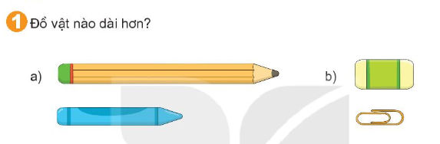

Bài 28: Luyện Tập Chung

Slide 4
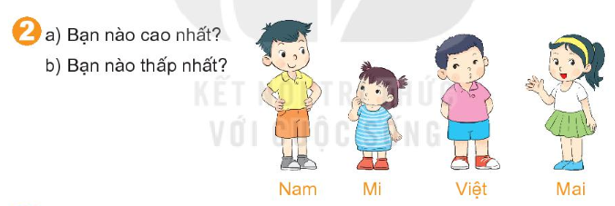

Slide 5
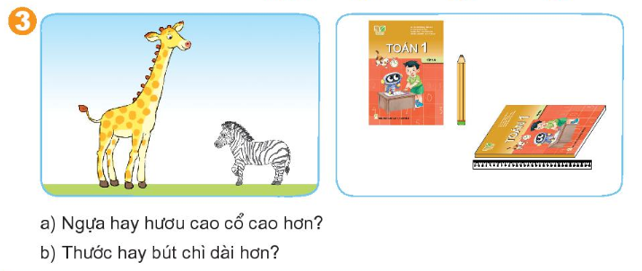

Slide 6
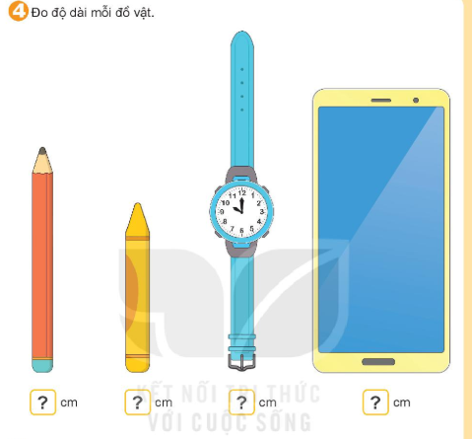
8
6
12
10

Slide 7
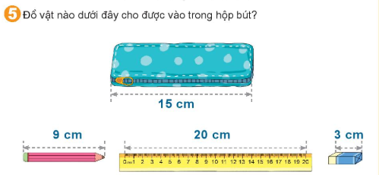

Slide 8
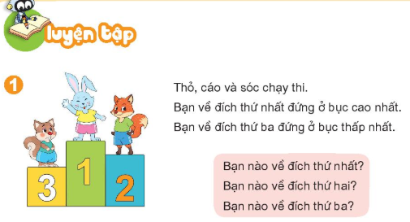
Thỏ
Cáo
Sóc

Slide 9
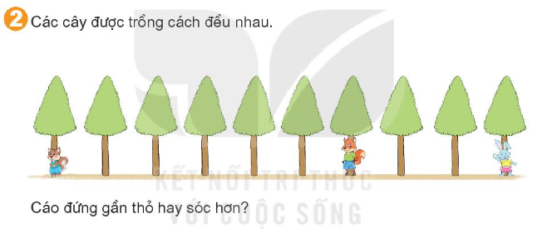

Slide 10
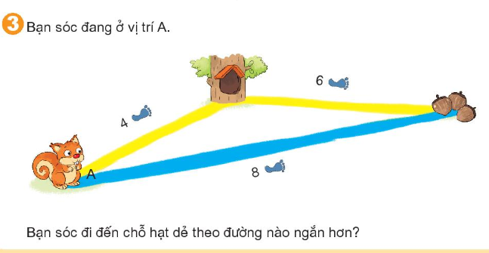

Slide 11
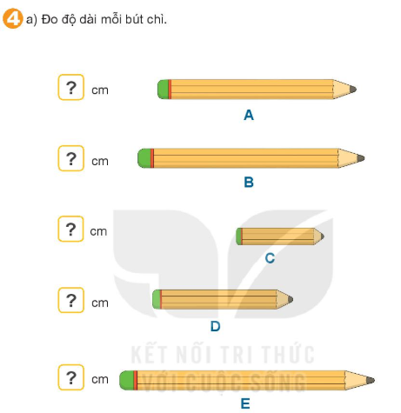
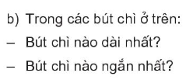
7
8
3
5
9
E
C

Slide 12


